Slide 1
Análisis de correspondencias canónicas
Humberto Suzán Azpiri

Slide 2
CANOCO
Descripciones de esta técnica se encuentran en:
  El libro de Peck, J.L. (2010)., págs. 67-74 (en el archivo de citas)
  El manual de PAST4 (2019), págs. 110-111.
  Una descripción completa en el software PCORD 6 (en ayuda).
  En línea en las siguientes páginas electónicas:
    https://www.r-bloggers.com/lang/spanish/431#:~:text=El%20an%C3%A1lisis%20de%20correspondencia%20can%C3%B3nica,una%20serie%20de%20variables%20independientes.
    https://www.fbbva.es/wp-content/uploads/2017/05/dat/greenacre_cap24.pdf

Slide 3
Análisis de correspondencias canónicas (CANOCO)
El análisis de correspondencia canónico (CANOCO) es una técnica multivariada que permite simultáneamente realizar un ordenamiento de dos tipos de variables (renglones y columnas de una matriz) condicionada por relaciones lineales con un tercer conjunto de variables.
Esta técnica maximiza la relación entre una serie de variables dependientes y una serie de variables independientes. Esta relación es hecha en base de regresión múltiple.

Slide 4
CANOCO
Es muy común que se utilicen dos matrices; una de variables dependientes (por ejemplo, abundancia de especies en X's sitios) y otra de variables independientes o explicativas (por ejemplo, variables climáticas de los X's sitios)
Es una técnica muy utilizada por ecólogos de comunidades vegetales yes na de las más citadas en ecología.
Generalmente en la primera matriz los renglones son los sitios y columnas las especies (variables dependientes), y en la segunda matriz los renglones siguen siendo los sitios y las columnas son variables ambientales (variables independientes).

Slide 5
CANOCO
El método presupone seleccionar variables ambientales adecuadas para que el ordenamiento sea adecuado.
Es en si un análisis de correspondencias de una matriz sitio/especies donde cada sitio tiene asignada una o más variables ambientales.
EL análisis de correspondencia de la matriz de variables dependientes se restringe por medio de una regresión múltiple con las variables independientes.
AL igual que el análisis de correspondencias permite ordenar simultáneamente renglones y columnas.

Slide 6
CANOCO
El ordenamiento produce ejes que son combinaciones lineales de las variables independientes (ambientales).
Se puede interpretar como un análisis en gradientes ambientales (ejes) donde se conoce a priori las abundancias (o presencia ausencia) de las especies.
En PAST cada sitio ocupa un renglón en la hoja de cálculo y las variables ambientales (o independientes) deben ser las primeras columnas en la hoja de cálculo

Slide 7
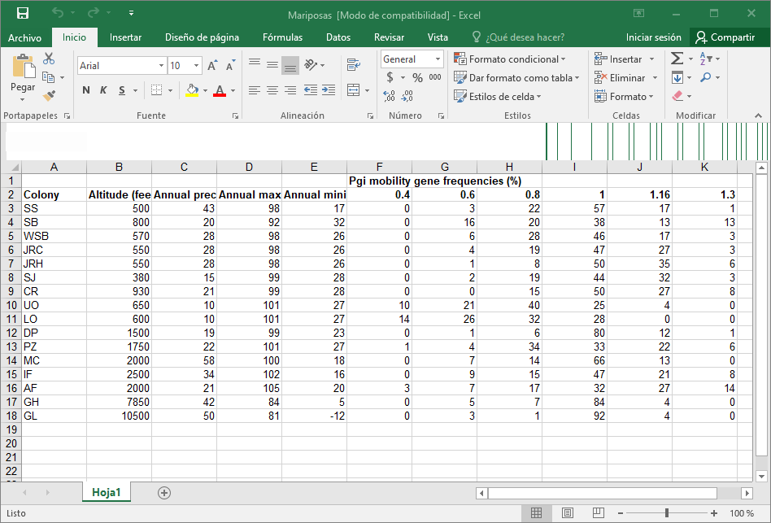
CANOCO
Como ejercicio se puede tomar el archivo “mariposas” de Excel.
En este archivo los renglones corresponden a los sitios.
Las variables independientes (o ambientales) serán las primeras columnas.
Las variables biológicas (en este caso & PGI) serán las ultimas columnas

Slide 8
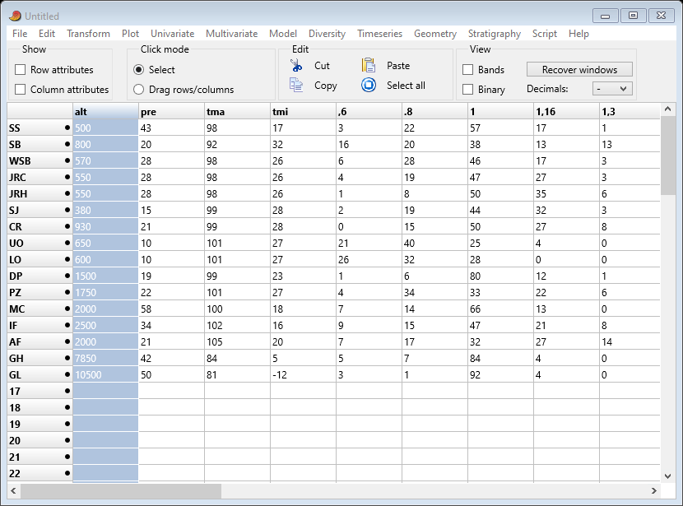
CANOCO en PAST
En past se pueden nombrar los renglones y columnas para facilitar el ordenamiento.
Se pueden nombrar el los atributos de renglones y columnas.
Finalmente se señalan todas las columnas.
En “Multivariate” se selecciona “Ordination” y Canonical Correspondence

Slide 9
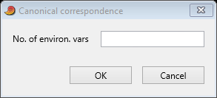
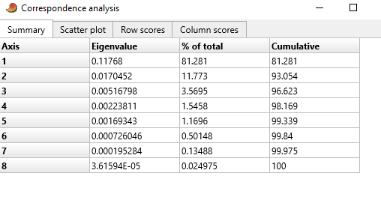
CANOCO en PAST
El programa pide seleccionar el numero de variables ambientales que siempre serán las primeras columnas.
En los resultados lo primero que aparece son los eigenvalores y su porcentaje de variación.
En este caso solo se necesitan dos ejes.

Slide 10
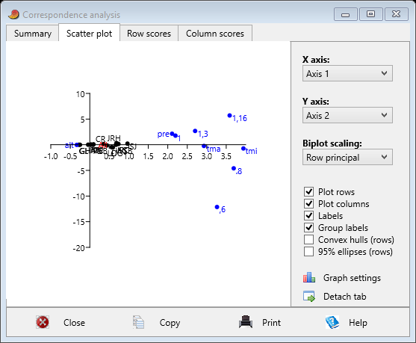
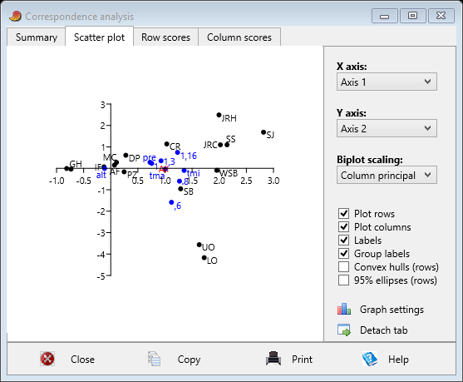
CANOCO en PAST
En la gráfica se puede seleccionar el ordenamiento resultante por renglones (sitios).
Posteriormente se puede ver también el ordenamiento por columnas (especies)
En ambas gráficas los ejes son gradientes formados por combinaciones lineales de las variables ambientales.

Slide 11
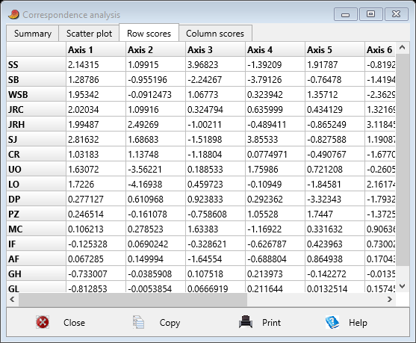
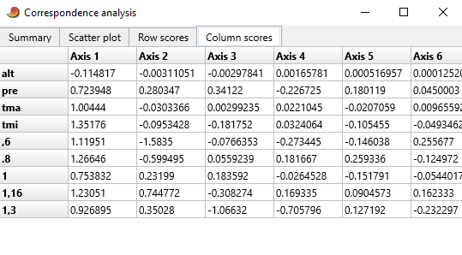
CANOCO en PAST
Las posiciones relativas de los puntos en el ordenamiento se pueden ver en Row Scores para los sitios.
En columnas nos dan los pesos relativos de las variables independientes (ambientales).
También las coordenadas par las variables biológicas.

Slide 12
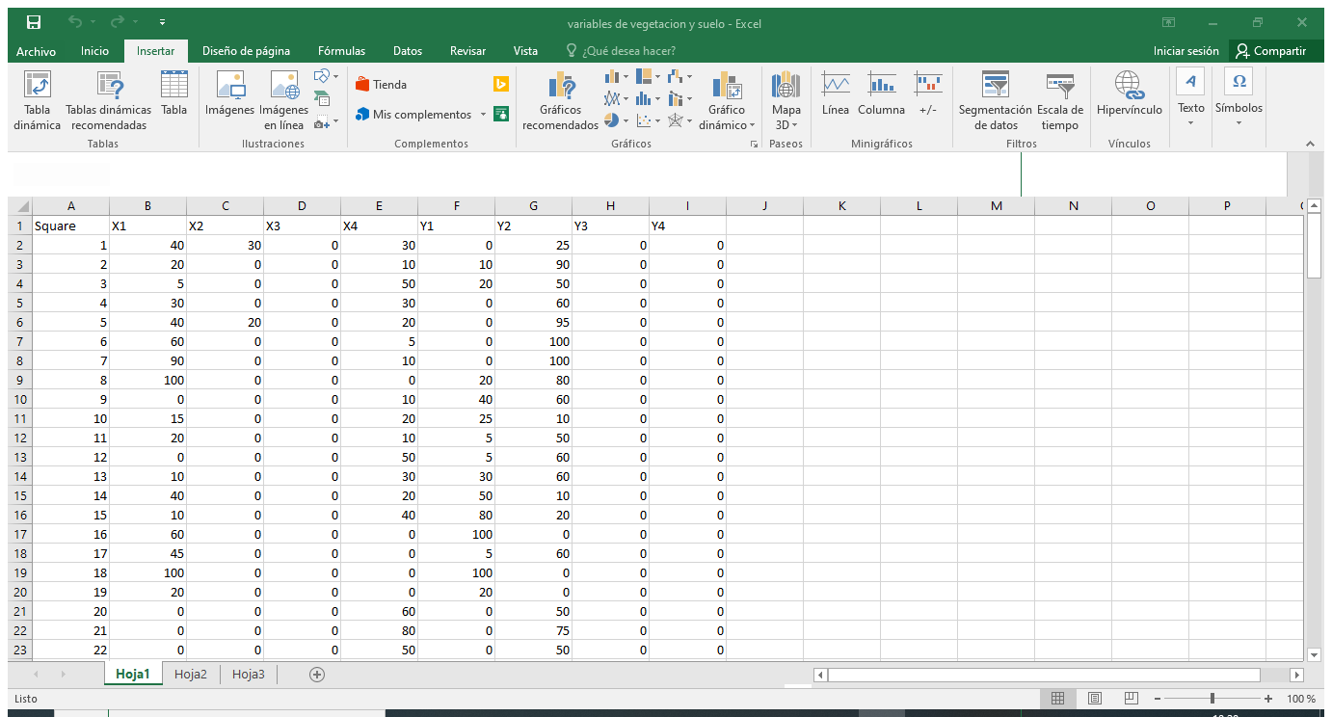
TAREA
En el archivo vegetación y suelo de Excel hacer un análisis de correlación canónica.
Los renglones son sitios.
Las columnas etiquetadas con X son tipos de suelos.
Las columnas con Y son tipos de vegetación

Slide 13
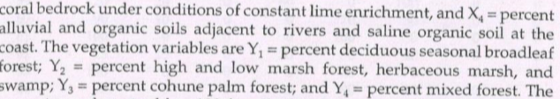
TAREA
Considerar las variables X (tipos de suelo) como independientes.
Los significados de las Xs y Ys es:

